Slide 1
De AVG Opfris quiz

Slide 2
Vraag 1 Waar staat AVG voor? En GDPR?
Notes:
Organisaties buiten de overheid mogen het BSN alleen gebruiken als dat wettelijk is bepaald. Dit geldt bijvoorbeeld voor zorgverleners, zoals huisartsen, apotheken en zorgverzekeraars. Ook in het onderwijs wordt het BSN gebruikt. Hier heet het ook wel onderwijsnummer of persoonsgebonden nummer. (bron: AP)

Slide 3
Antwoord 1 Waar staat AVG voor? En GDPR?
AVG = Algemene Verordening Gegevensbescherming
GDPR = General Data Protection Regulation
Europese wetgeving rondom privacy en gebruik persoonsgegevens die sinds 25 mei 2018 in Europa van kracht is.
Notes:
Organisaties buiten de overheid mogen het BSN alleen gebruiken als dat wettelijk is bepaald. Dit geldt bijvoorbeeld voor zorgverleners, zoals huisartsen, apotheken en zorgverzekeraars. Ook in het onderwijs wordt het BSN gebruikt. Hier heet het ook wel onderwijsnummer of persoonsgebonden nummer. (bron: AP)

Slide 4
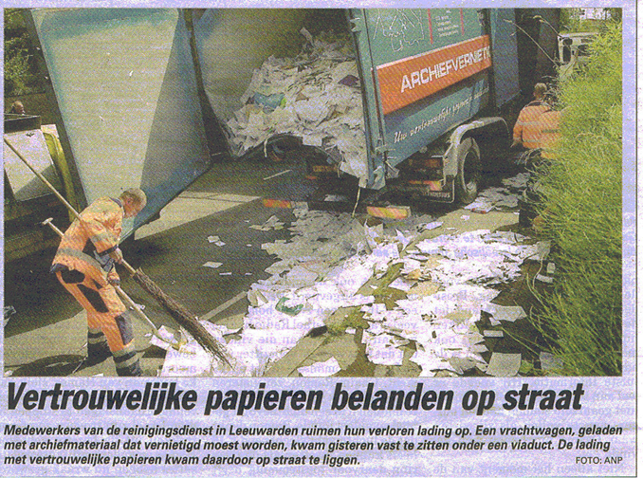
Vraag 2 Om welke 5 privacy rechten gaat het?
Notes:
Organisaties buiten de overheid mogen het BSN alleen gebruiken als dat wettelijk is bepaald. Dit geldt bijvoorbeeld voor zorgverleners, zoals huisartsen, apotheken en zorgverzekeraars. Ook in het onderwijs wordt het BSN gebruikt. Hier heet het ook wel onderwijsnummer of persoonsgebonden nummer. (bron: AP)

Slide 5
Antwoord 2 Om welke 5 privacy rechten gaat het?
Recht op het inzien
Recht op het wijzigen
Recht om vergeten te worden
Recht om informatie over te dragen
Recht op informatie
Notes:
Organisaties buiten de overheid mogen het BSN alleen gebruiken als dat wettelijk is bepaald. Dit geldt bijvoorbeeld voor zorgverleners, zoals huisartsen, apotheken en zorgverzekeraars. Ook in het onderwijs wordt het BSN gebruikt. Hier heet het ook wel onderwijsnummer of persoonsgebonden nummer. (bron: AP)

Slide 6
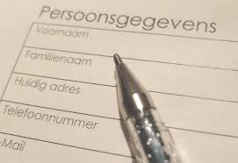
Vraag 3 Wat zijn persoonsgegevens?

Slide 7
Antwoord 3 Wat zijn persoonsgegevens?
Gegevens die direct over iemand gaan, ofwel naar deze persoon te herleiden is.
Naam, (IP)adres, telefoonnummer, emailadres, BSN.
Bijzondere persoonsgegevens: zoals land van herkomst, taalniveau, gezondheid, lichamelijke/psychische/sociale ziekten, godsdienst/levensbeschouwing, politieke voorkeur, strafrechtelijke gegevens, …..

Slide 8
Vraag 4 Is het BSN een bijzonder persoonsgegeven?
Notes:
Organisaties buiten de overheid mogen het BSN alleen gebruiken als dat wettelijk is bepaald. Dit geldt bijvoorbeeld voor zorgverleners, zoals huisartsen, apotheken en zorgverzekeraars. Ook in het onderwijs wordt het BSN gebruikt. Hier heet het ook wel onderwijsnummer of persoonsgebonden nummer. (bron: AP)

Slide 9
Antwoord 4 Is het BSN een bijzonder persoonsgegeven?
Het BSN is een persoonsnummer dat bedoeld is voor het contact tussen burgers en de overheid
Het BSN is geen bijzonder persoonsgegeven, maar mag NIET opgeslagen en bewaard worden
Notes:
Organisaties buiten de overheid mogen het BSN alleen gebruiken als dat wettelijk is bepaald. Dit geldt bijvoorbeeld voor zorgverleners, zoals huisartsen, apotheken en zorgverzekeraars. Ook in het onderwijs wordt het BSN gebruikt. Hier heet het ook wel onderwijsnummer of persoonsgebonden nummer. (bron: AP)

Slide 10
Vraag 5 Op welke gronden mag je persoonsgegevens opslaan en verwerken?
Notes:
Organisaties buiten de overheid mogen het BSN alleen gebruiken als dat wettelijk is bepaald. Dit geldt bijvoorbeeld voor zorgverleners, zoals huisartsen, apotheken en zorgverzekeraars. Ook in het onderwijs wordt het BSN gebruikt. Hier heet het ook wel onderwijsnummer of persoonsgebonden nummer. (bron: AP)

Slide 11
Antwoord 5 Op welke gronden mag je persoonsgegevens opslaan en verwerken?
Toestemming van de persoon
Overeenkomst (bv. bij aankoop)
Wettelijke grondslag (bv. Belastingdienst)
Algemeen belang (bv. openbare veiligheid, politie)
Vitale belangen (bij rampen en noodsituaties)
Gerechtvaardigd belang (bv. straatfotograaf)
Notes:
Organisaties buiten de overheid mogen het BSN alleen gebruiken als dat wettelijk is bepaald. Dit geldt bijvoorbeeld voor zorgverleners, zoals huisartsen, apotheken en zorgverzekeraars. Ook in het onderwijs wordt het BSN gebruikt. Hier heet het ook wel onderwijsnummer of persoonsgebonden nummer. (bron: AP)

Slide 12
Vraag 6 Wat is een datalek en bij wie moet je dat melden?
Notes:
Organisaties buiten de overheid mogen het BSN alleen gebruiken als dat wettelijk is bepaald. Dit geldt bijvoorbeeld voor zorgverleners, zoals huisartsen, apotheken en zorgverzekeraars. Ook in het onderwijs wordt het BSN gebruikt. Hier heet het ook wel onderwijsnummer of persoonsgebonden nummer. (bron: AP)

Slide 13
Antwoord 6 Wat is een datalek en bij wie moet je dat melden?
Vrijwilligers die persoonsgegevens in kunnen en mogen zien om hun werk te kunnen doen en deze gebruiken voor eigen doeleinden
Persoonsgegevens in computerbestanden zijn voor iedereen toegankelijk, ook voor mensen die er niet mee werken
Slordig omgaan met uitgeprinte lijsten met persoonsgegevens
Autorisatiemails / wachtwoorden laten slingeren
Ingelogd blijven in datasystemen terwijl je weg gaat van pc
Email zonder bcc
Onvoldoende beveiligde computerbestanden
Laptop / mobieltje / usb stick kwijt
Werken vanuit eigen laptop
Gevoelige informatie in het openbaar bespreken (bv. in de trein)
MELDEN BIJ AUTORITEIT PERSOONSGEGEVENS (binnen 72 uur) www.autoriteitpersoonsgegevens.nl
Notes:
Organisaties buiten de overheid mogen het BSN alleen gebruiken als dat wettelijk is bepaald. Dit geldt bijvoorbeeld voor zorgverleners, zoals huisartsen, apotheken en zorgverzekeraars. Ook in het onderwijs wordt het BSN gebruikt. Hier heet het ook wel onderwijsnummer of persoonsgebonden nummer. (bron: AP)

Slide 14
Vraag 7 Wat is een privacyverklaring?
Notes:
Organisaties buiten de overheid mogen het BSN alleen gebruiken als dat wettelijk is bepaald. Dit geldt bijvoorbeeld voor zorgverleners, zoals huisartsen, apotheken en zorgverzekeraars. Ook in het onderwijs wordt het BSN gebruikt. Hier heet het ook wel onderwijsnummer of persoonsgebonden nummer. (bron: AP)

Slide 15
Antwoord 7 Wat is een privacyverklaring?
Een document waarin duidelijk wordt hoe er binnen de organisatie met de persoonsgegevens wordt omgegaan. Dit document is openbaar.
Notes:
Organisaties buiten de overheid mogen het BSN alleen gebruiken als dat wettelijk is bepaald. Dit geldt bijvoorbeeld voor zorgverleners, zoals huisartsen, apotheken en zorgverzekeraars. Ook in het onderwijs wordt het BSN gebruikt. Hier heet het ook wel onderwijsnummer of persoonsgebonden nummer. (bron: AP)

Slide 16
Vraag 8 Wat doe jij om jouw gegevens te beschermen?
Notes:
Organisaties buiten de overheid mogen het BSN alleen gebruiken als dat wettelijk is bepaald. Dit geldt bijvoorbeeld voor zorgverleners, zoals huisartsen, apotheken en zorgverzekeraars. Ook in het onderwijs wordt het BSN gebruikt. Hier heet het ook wel onderwijsnummer of persoonsgebonden nummer. (bron: AP)

Slide 17
Antwoord 8 TIPS:
Maak gebruik van de BCC knop voor mails aan meerdere personen.
Verwijder de inhoud van een mail die je doorstuurt
Zet je beeldscherm op slaapstand als je even weggaat
Wees voorzichtig met persoonsgegevens op je (werk)telefoon, stickjes, laptops. Bij verlies moet je dit melden bij de autoriteit persoonsgegevens
Informeer vrijwilligers en medewerkers over de wet, en maak hen bewust dat ze zorgvuldig omgaan met persoonsgegevens
Noteer geen geboortedatum maar alleen een leeftijdscategorie of geboortejaar.
Vernietig gegevens die je nooit meer gebruikt
Stel een overeenkomst op als je foto’s maakt van iemand waarin hij/zij toestemming geeft voor hergebruik van de gemaakte foto’s
Notes:
Organisaties buiten de overheid mogen het BSN alleen gebruiken als dat wettelijk is bepaald. Dit geldt bijvoorbeeld voor zorgverleners, zoals huisartsen, apotheken en zorgverzekeraars. Ook in het onderwijs wordt het BSN gebruikt. Hier heet het ook wel onderwijsnummer of persoonsgebonden nummer. (bron: AP)

Slide 18
Vraag 9 Hoe kan VCA helpen bij AVG?
Notes:
Organisaties buiten de overheid mogen het BSN alleen gebruiken als dat wettelijk is bepaald. Dit geldt bijvoorbeeld voor zorgverleners, zoals huisartsen, apotheken en zorgverzekeraars. Ook in het onderwijs wordt het BSN gebruikt. Hier heet het ook wel onderwijsnummer of persoonsgebonden nummer. (bron: AP)

Slide 19
Antwoord 9 Hoe kan VCA helpen bij AVG?
Informatie op onze site: www.vca.nu/de-avg-hoe-ga-je-om-met-persoonlijke-gegevens/
Advies van een organisatieadviseur www.vca.nu/advies/

Slide 20
Handige websites
www.autoriteitpersoonsgegevens.nl
https://hulpbijprivacy.nl
https://www.nov.nl/themas/wetten+en+regels/avg+stappenplan/default.aspx
https://www.rijksoverheid.nl/documenten/publicaties/2018/01/25/model-verwerkersovereenkomst-avg
https://www.charlotteslaw.nl/over-privacy-de-avg-en-het-portretrecht-voor-fotografen/
https://www.privacycompany.eu/

